Slide 1

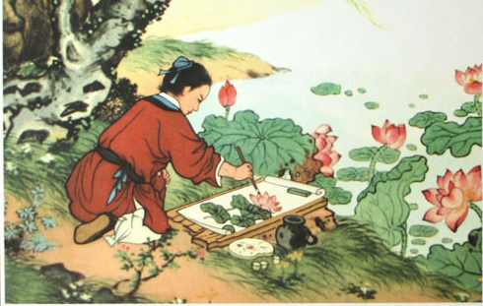

王
冕
学
画

Slide 2
阅读要求：
PPT模板下载：www.1ppt.com/moban/ 行业PPT模板：www.1ppt.com/hangye/
节日PPT模板：www.1ppt.com/jieri/ PPT素材下载：www.1ppt.com/sucai/
PPT背景图片：www.1ppt.com/beijing/ PPT图表下载：www.1ppt.com/tubiao/
优秀PPT下载：www.1ppt.com/xiazai/ PPT教程： www.1ppt.com/powerpoint/
Word教程： www.1ppt.com/word/ Excel教程：www.1ppt.com/excel/
资料下载：www.1ppt.com/ziliao/ PPT课件下载：www.1ppt.com/kejian/
范文下载：www.1ppt.com/fanwen/ 试卷下载：www.1ppt.com/shiti/
教案下载：www.1ppt.com/jiaoan/
1、默读文章，扫清文字障碍。
（查字典：字义）
2、仔细读懂练习题要求，做到心中有数。
3、再默读文章，带着问题在文中找答案。
4、做后逐一进行检查，力求正确、标准。

Slide 3
三、阅读思考题:
(一)在书中用括号画出这些不完整的词语。
对答( )( ) 毫不( )( ) 坚持( )( )
( )( )如生 异于( )( ) 引( )高( )
(二）按要求回答问题
1、王冕小时候为什么被人们称为“千里马”？
2、大雨过后美丽的景色什么样?
3、王冕是怎样学习画荷花的?他画的怎么样?
4、你觉得王冕是一个怎样的人？你是通过哪些地方看出来的？
5、通过王冕学习画画的事你想对他说些什么？
自 如
气 馁
不 懈
栩 栩
常 人
吭 歌

Slide 4
  1、王冕小时候为什么被人们称为“千里马”？
据说他周岁就会说话，三岁能对答自如，到五六岁，认知能力要比一般儿童高，八岁开始入学，成绩优良，人们大为惊奇，视为神童，称赞他为“千里马”。

Slide 5
  2、大雨过后美丽的景色什么样?
乌云渐渐散去，透出温暖的日
光来，照耀得满湖通红。湖边
山上、树枝上都像水洗过一番
似的，绿得可爱。他坐在草地上，只见湖里十来枝荷花，花
苞上清水滴滴，荷叶上水珠滚
来滚去。

Slide 6
  3、王冕是怎样学习画荷花的?他画的怎么样?
  于是,王冕托人到城里买了一些画画的东西,开始学画荷花.一开头,他画得不好,但是他毫不气馁,天天练习,坚持不懈.练了三个月之后,他画的荷花活像从湖里刚摘下来的那样栩栩如生。

Slide 7
4、你觉得王冕是一个怎样的人？
你是通过哪些地方看出来的？
5、通过王冕学习画画的事你想
对他说些什么？

Slide 8
作业:
1、把书上画的四字词语和雨后美丽景色的句子抄在本上．
２、搜集王冕的其他一些资料，加深你对他的了解．

Slide 9
